Slide 1
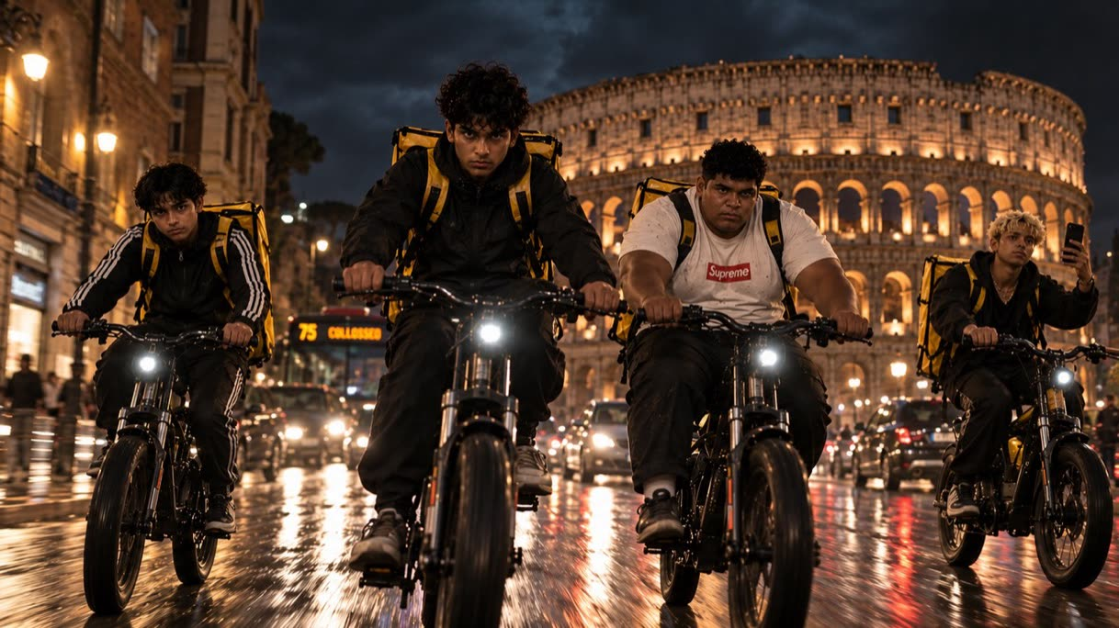



SERIE TV
8 EPISODI × 50'
CRIME · DRAMA
ROMA EST
La città è nostra. Paura di nessuno.
TRATTA DAL RACCONTO DI MASSIMO SCOGNAMIGLIO
Notes:
Riders on the Storm. Serie TV in 8 episodi tratta dal racconto di Massimo Scognamiglio.

Slide 2

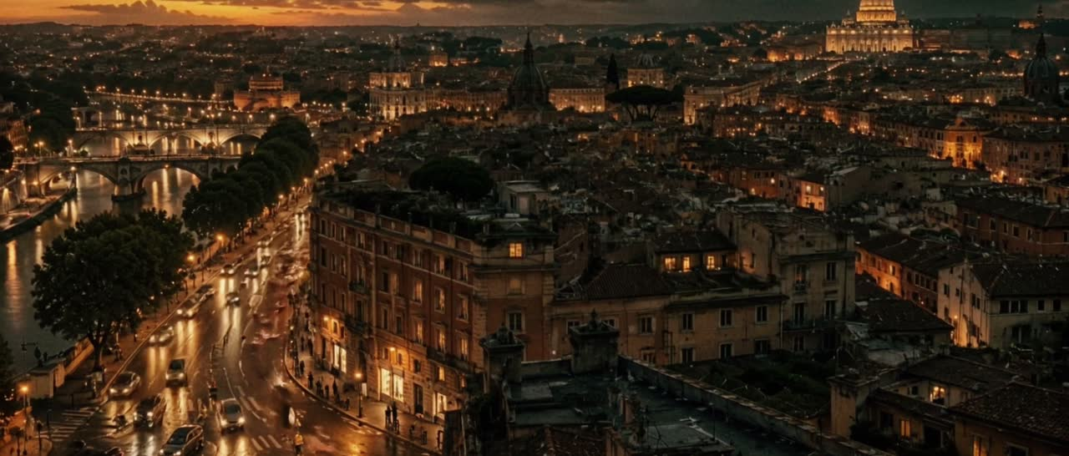
TRAILER · 1:31
Clicca sul video per avviarlo.
Notes:
Il trailer della serie, 1 minuto e 31 secondi.

Slide 3

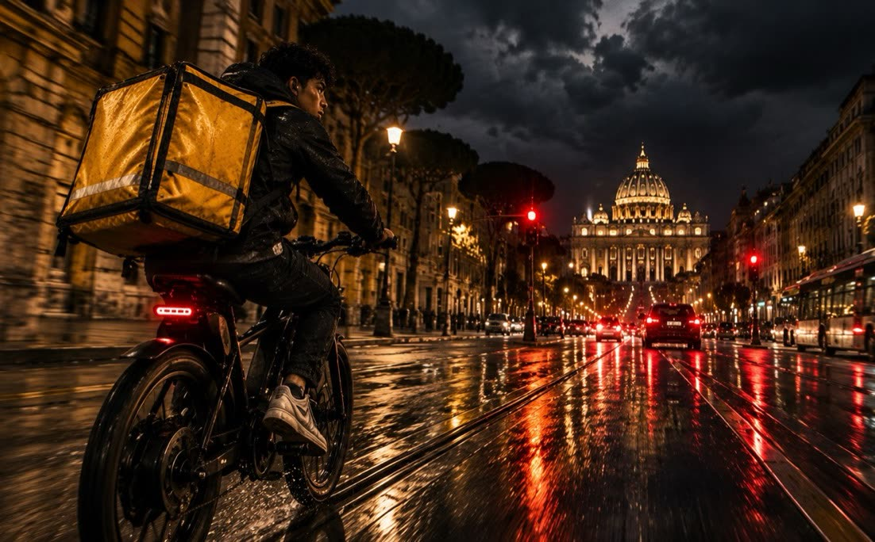
LOGLINE
Quattro rider bengalesi di Roma Est rubano un chilo di cocaina ai Dragona, la famiglia che comanda su mezza città. Con i soldi trasformano le bici delle consegne in mezzi da rapina e filmano i colpi su un profilo social che arriva a un milione e mezzo di follower. Più li guardano, più sono vicini alla fine. Dietro di loro c'è Apa, che dal Dhaka Mini Market tiene i conti di tutti e racconta la storia.
FORMATO
GENERE
LINGUE
VOCE NARRANTE
8 × 50'
CRIME DRAMA
ITALIANO · BANGLA
APA
Prima stagione. La seconda comincia dall’ultima scena
Amicizia, riscatto, violenza
E il romanesco della strada
Samira Begum, 32 anni

Slide 4
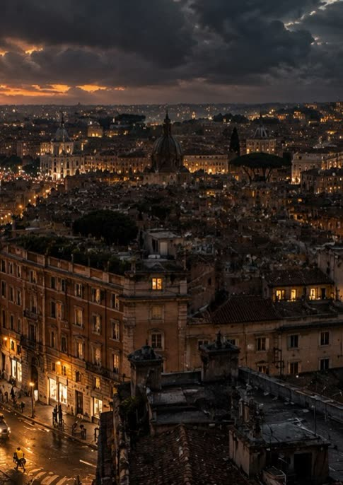

SINOSSI · 1 DI 2
Roma Est, oggi. Ibrahim fa il rider e consegna pizze con sorpresa, piccolo spaccio. Una sera la sorpresa è uno spray al peperoncino: in un appartamento di Trastevere ruba un chilo di cocaina a Massimo, un corriere dei Dragona. Con lui ci sono Rash, Ferro e Nab, che dormono sulle brande del suo seminterrato a Torre Angela. E c'è Apa, che dal Dhaka Mini Market gestisce il money transfer della comunità e sa tutto di tutti.
Apa vende il chilo a due poliziotti corrotti. Con quei soldi la Banda trasforma le bici in mezzi da rapina e colpisce le case della Roma bene, con le soffiate che passano dal Dhaka. Nab filma tutto su @bengalboy.it. La rapina in diretta di Via Giulia li rende famosi in una notte, e ogni colpo successivo stringe la caccia.

Slide 5
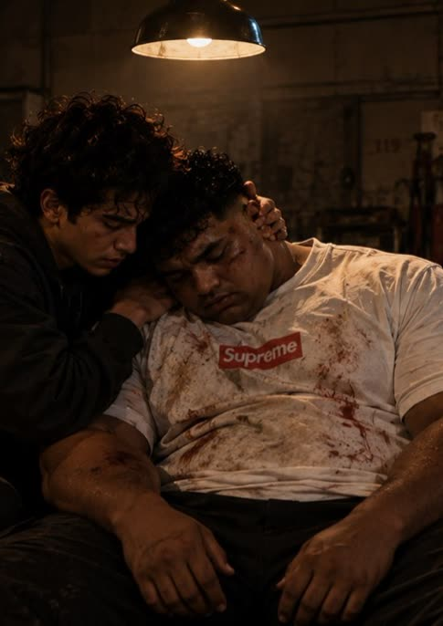

SINOSSI · 2 DI 2
Quando Babu, l'usuraio della comunità, commissiona loro un sequestro, la Banda accetta «una volta sola». Ferro, riconosciuto dall'ostaggio, lo uccide. Alla festa del Boishakhi Mela i Dragona prendono Ferro, e i ragazzi lo trovano in un garage di Torre Spaccata quando è troppo tardi. Ferro muore senza aver parlato.
Apa attira poliziotti, Babu e Dragona nello stesso posto e li lascia ammazzarsi tra loro, mentre i ragazzi partono per l'aeroporto con il bottino. Lei resta al Dhaka. Babu, unico sopravvissuto, la raggiunge lì. La stagione si chiude con un colpo a bruciapelo e un ricordo d'infanzia: una barca nella foresta allagata di Ratargul.

Slide 6



COSA RACCONTA
Cinque persone che si fidano solo l'una dell'altra. Ferro muore senza dire niente ai Dragona, con la testa sulla spalla di Ibrahim. Nessuno vuole partire senza Apa.
I ragazzi che portano la cena a Roma senza che nessuno li guardi decidono di prendersela. La città è nostra. Chi diventa re di Roma, però, non può più andarsene.
La violenza ha sempre un prezzo, anche quando finisce in diretta: Massimo, Karim, Ferro, Apa. Ogni colpo filmato porta follower, e porta i Dragona più vicini.
«Ragazzi, voi avete tutto pronto?» «Non senza di te.»
«Roma era lì, ferma, che aspettava qualcuno con il coraggio di prenderla.»
«Più diventiamo visibili, più siamo morti.»

Slide 7
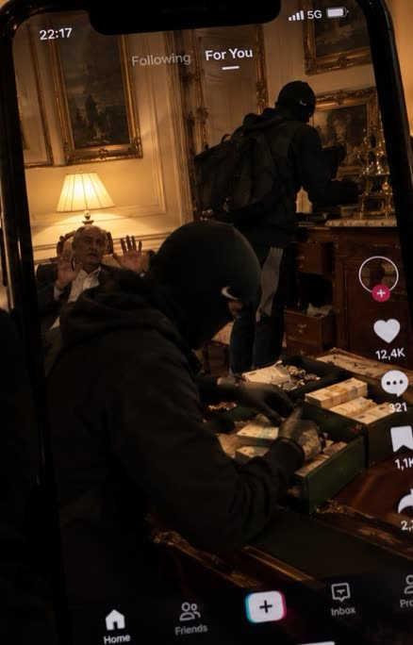



IL TEMA CENTRALE
Le rapine in diretta non sono un dettaglio della trama: sono il cuore della serie. Per i ragazzi della Banda filmare un colpo vuol dire tre cose insieme.
Mostrarsi è il primo bottino. Rash picchia guardando l'obiettivo, Nab stringe l'inquadratura sulle banconote che si aprono a ventaglio. Il colpo vale quanto il video che ne resta.
Chi porta la cena senza che nessuno lo guardi adesso ha un milione di persone che aspettano il prossimo video. I follower sono reputazione, un nome, un capitale. Per la prima volta contano.
Come nella trap, mostrare soldi, strada e violenza è una prova: è tutto vero, l'abbiamo vissuto. Il video non racconta la rapina, la certifica. E quella verità li porta dritti verso i Dragona.
«o è cinema o è vero»

Slide 8
SOTTOTEMI
INVISIBILI E VISIBILI
LA CITTÀ COME PREDA
L'ALGORITMO
LA FAMIGLIA SCELTA
Chi nessuno guarda e chi tutti guardano. Essere invisibili è un vantaggio, essere famosi una condanna.
Roma da prendere, Roma che ti prende. Chi diventa re di Roma non può più lasciarla.
Più il video è crudo, più viene premiato. La piattaforma alza la posta a ogni colpo, e la Banda la segue.
La Banda come fratellanza, Apa come sorella maggiore. Cinque persone che si fidano solo l'una dell'altra.
DEBITO E OMERTÀ
CASA E RADICI
LAVORO E SFRUTTAMENTO
IL PREZZO DELLA PIETÀ
Usura, sequestri, tribunali informali. Una città dentro la città con le sue leggi.
Sylhet, Ratargul, il Dhaka. Chi parte, chi resta, e cosa vuol dire avere una casa.
Rider, lavapiatti, il timer dell'app. Una generazione che consegna la cena a chi non la vede.
Ferro restituisce un orologio e risparmia una ragazza. La gentilezza, qui, è il rischio più grande.

Slide 9
PERCHÉ È DIVERSA
COSA PRENDE
DOVE SI STACCA
LA BANDA
Ragazzi di periferia che vogliono prendersi la città, come in Romanzo criminale.
IL PUNTO DI VISTA
Una comunità straniera che racconta sé stessa, con le sue leggi e i suoi debiti.
LA MAPPA DEL POTERE
Famiglie, divise sporche e usurai che si spartiscono Roma, come in Suburra.
LA VOCE
Narra Apa, che non spara e non corre ma tiene la contabilità di tutto.
LA TENEREZZA
L'affetto tra amici dentro la violenza, come in Non essere cattivo.
LO SGUARDO
Roma all'altezza di una bici e del timer di un'app.
I SOCIAL COME VERITÀ
Esibizionismo, riscatto e prova di verità, come la trap.
LA GIOIA
Bangla-tech, sari rossi, il capodanno di Boishakh accanto alla violenza.

Slide 10
MERCATO
PERCHÉ ORA
TITOLI DI CONFRONTO
PUBBLICO
I rider attraversano ogni sera le nostre città e quasi nessuno li guarda in faccia. La comunità bengalese di Roma è tra le più grandi d'Europa, eppure lo schermo non l'ha mai raccontata dall'interno. E i social hanno trasformato la violenza in contenuto e i follower in potere.
TOP BOY
Il pubblico del crime drama europeo, 18–44 anni, che cerca storie nuove e autentiche. I ragazzi che vivono di social. Le comunità della diaspora sudasiatica in Italia e in Europa. Per piattaforme streaming e pay TV, con distribuzione internazionale.
di Ronan Bennett
La banda di periferia raccontata dalla sua comunità
SCARFACE
di Brian De Palma
L'immigrato che parte da zero e vuole prendersi la città
GANGS OF LONDON
di Gareth Evans e Matt Flannery
Clan di immigrati e violenza nei magazzini
ROMANZO CRIMINALE
di Stefano Sollima, dal romanzo di Giancarlo De Cataldo
Ragazzi che vogliono prendersi Roma
SNOWFALL
di John Singleton, Eric Amadio e Dave Andron
L'ascesa rapida e il suo prezzo

Slide 11
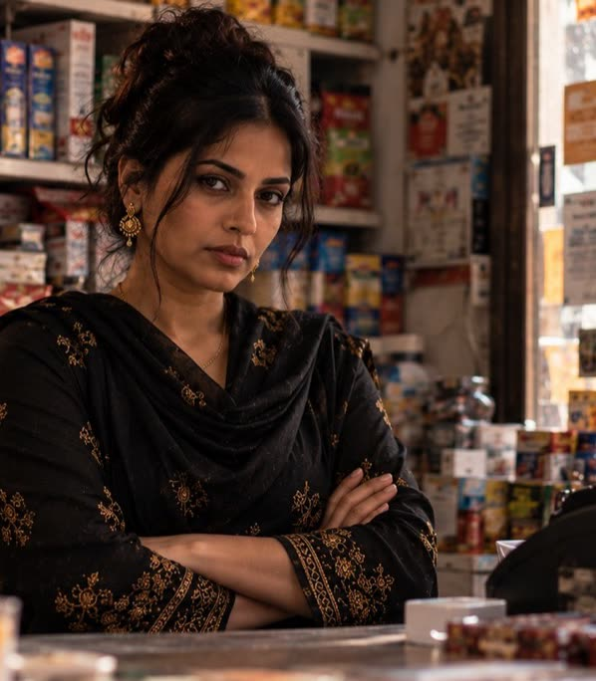




IL LUOGO PROTAGONISTA
Un alimentari di Roma Est con due frigoriferi che ronzano, una telecamera sopra la cassa e il calendario della Mecca. Dal Dhaka passano i soldi che tornano in Bangladesh e passano le soffiate. È la banca della comunità, il confessionale e la centrale operativa della Banda. Rifugio all'inizio, bersaglio alla fine. Nella seconda stagione, sotto sequestro.
07:00
Su la saracinesca: acqua, banana, ricarica da dieci.
09:00
Gli uomini mandano soldi a casa.
12:00
I rider: energy drink, cavi USB, cerotti.
1° del mese
I due italiani. Contributi volontari.
00:00
Giù la saracinesca. Apa apre il quaderno.

Slide 12
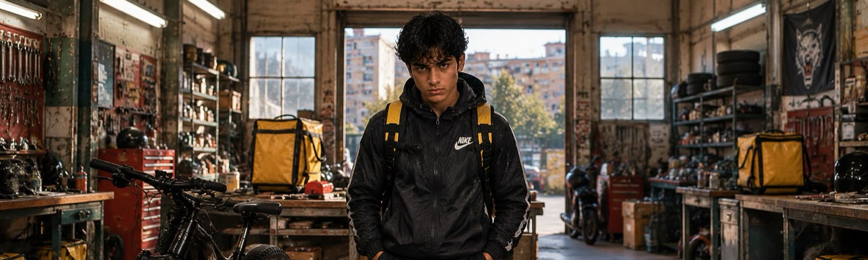
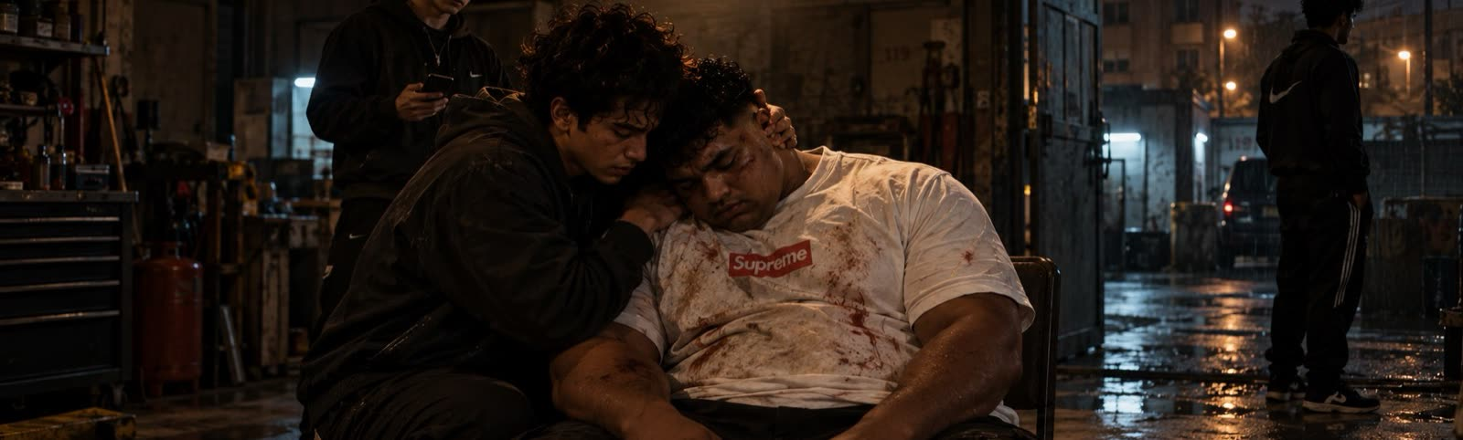
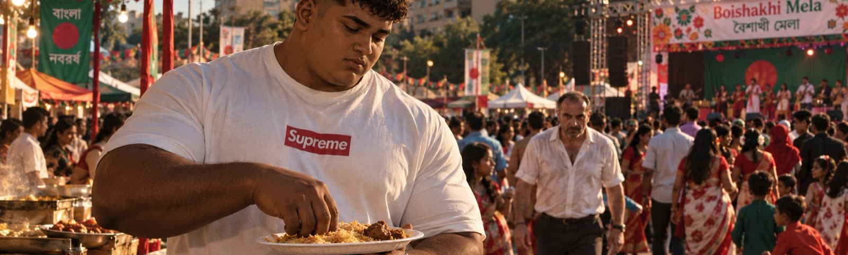
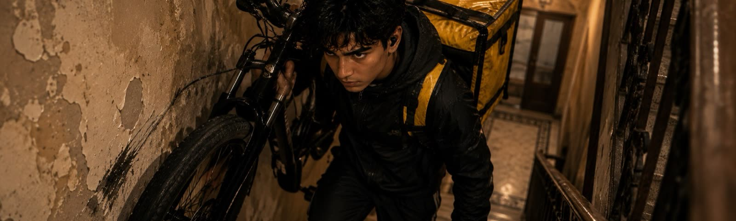
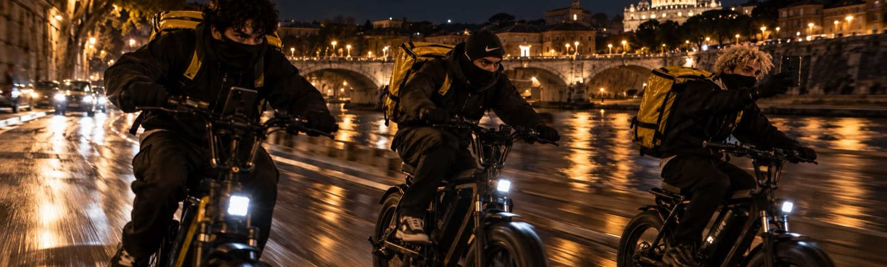
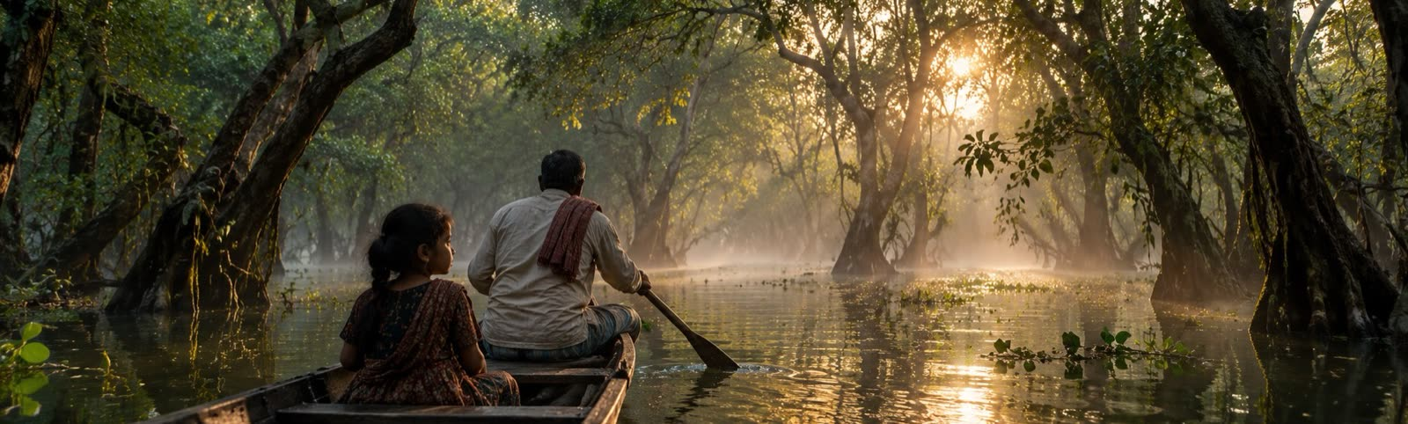
LA MAPPA
PONTE DI NONA
TORRE SPACCATA
LARGO PRENESTE
OFFICINA ROMANELLI
IL GARAGE DEI DRAGONA
BOISHAKHI MELA
Bici con motori nei mozzi, borse col doppio fondo, armi senza matricola.
Portone di lamiera verde, una sedia al centro, una batteria d’auto.
Sari rossi, riso al cocco, il palco. E gli italiani che non sono venuti per mangiare.
VIA GIULIA · PARIOLI · PRATI
LUNGOTEVERE
SYLHET · RATARGUL
LA ROMA DEGLI ALTRI
LA FUGA
LA FORESTA ALLAGATA
Le case dove i rider salgono ogni sera con la pizza. Stavolta con la pistola.
Bici velocissime lungo il fiume, con Tumi Amar nelle cuffie.
Il ricordo di Apa: una barca tra gli alberi, il padre che rema.

Slide 13
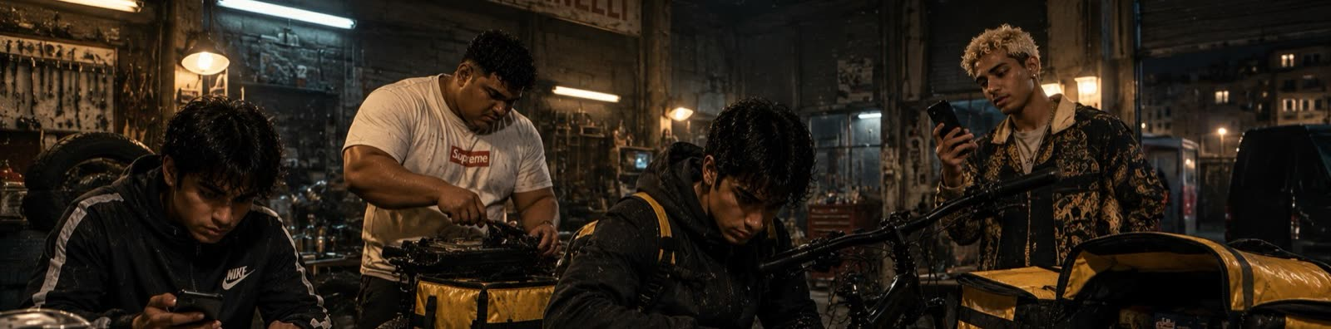
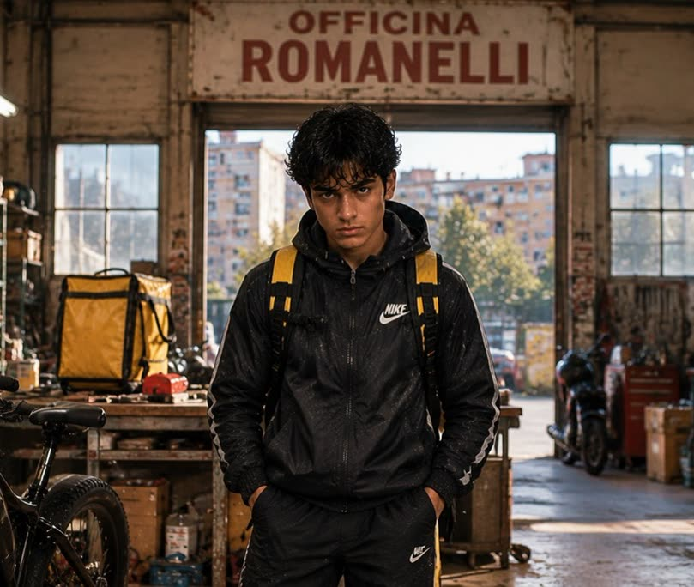
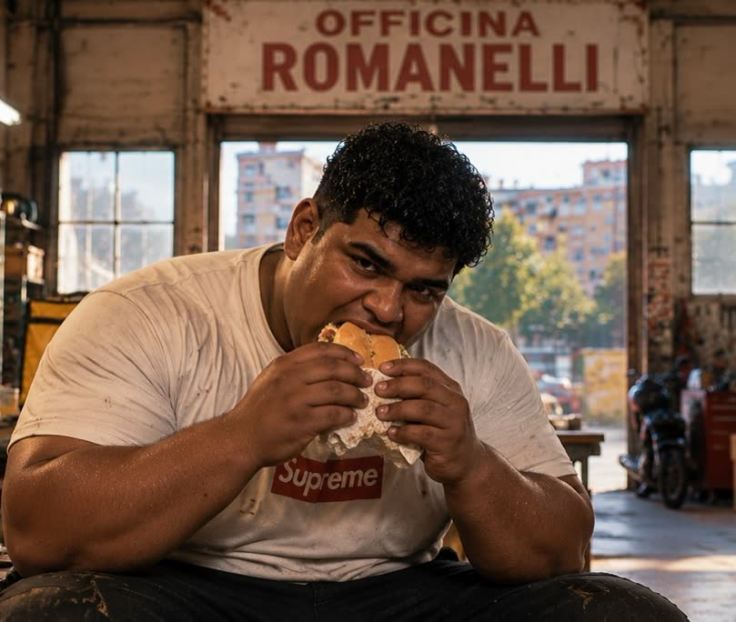
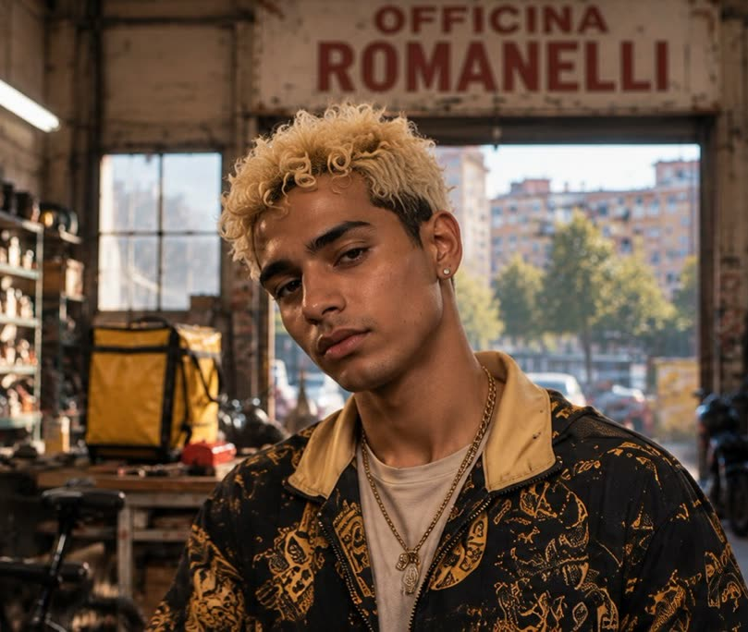
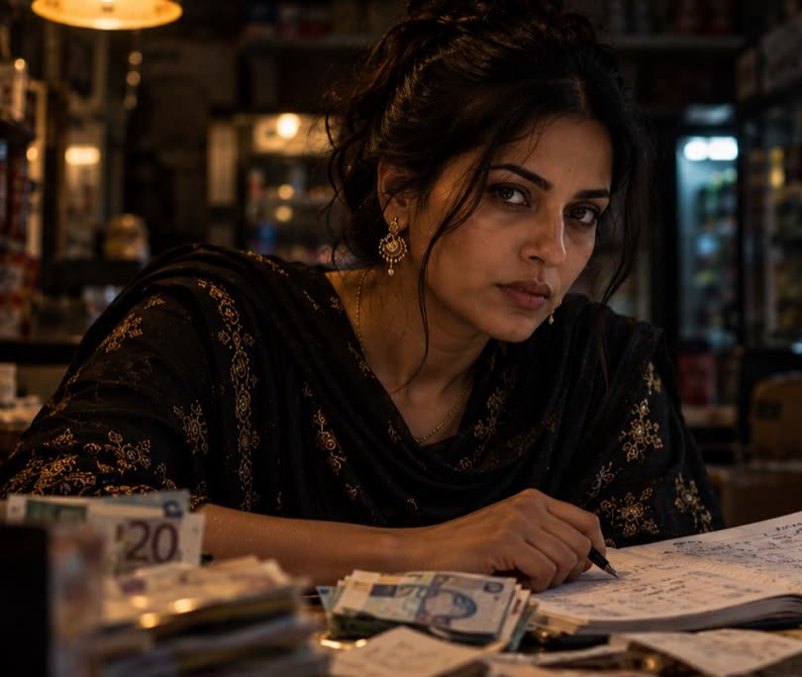
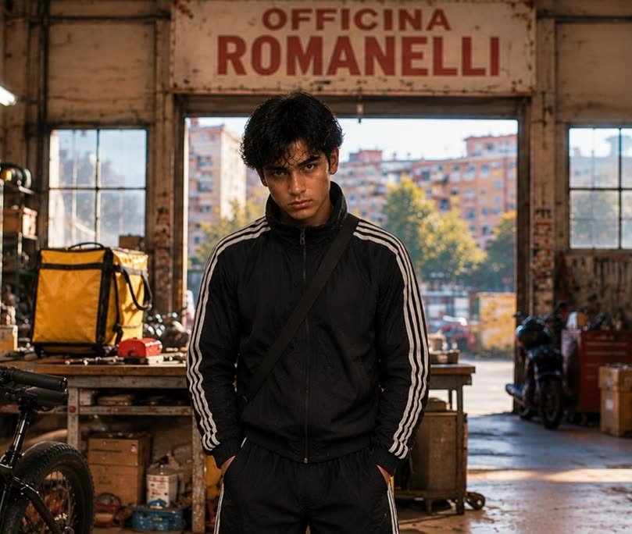





PERSONAGGI · LA BANDA
IBRAHIM
FARHAN MIAH
NABIL · 16 ANNI
SAMIRA BEGUM · 32 ANNI
RASHID KARIM · 25 ANNI
Il capo. Quello che ha l'idea.
La forza. E il cuore.
Gli occhi. E la telecamera.
La mente. E la voce.
Il navigatore.

Slide 14
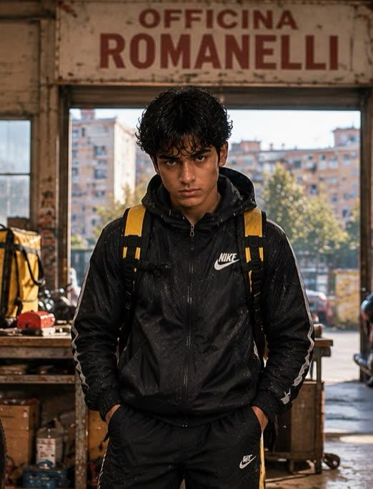

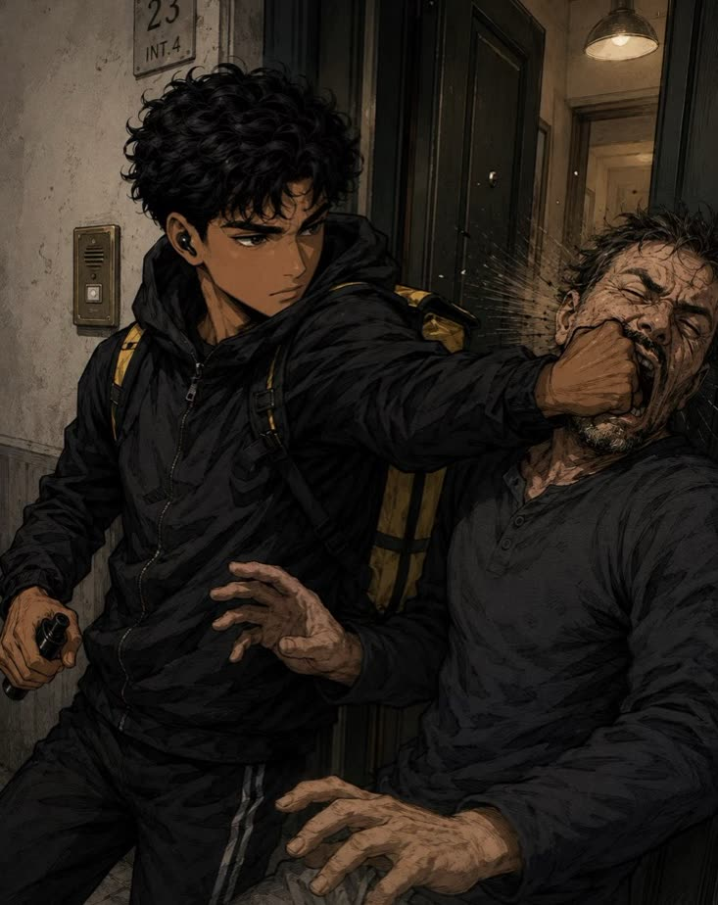
PERSONAGGI
IBRAHIM
IL CAPO. QUELLO CHE HA L'IDEA.
Il racconto non lo descrive: lo mostra in azione. Diceva che Roma era lì, ferma, che aspettava solo qualcuno con il coraggio di prenderla. Gli altri gli credevano. O forse volevano credergli.
Si carica la bici in spalla per cinque piani, per non lasciare buchi nella tabella dell'app.
Scarica lo spray in faccia a Massimo e gli porta via un chilo di coca dei Dragona.
Conta trenta secondi esatti di silenzio prima di decidere.
Spara per primo a Torre Spaccata, e tiene Ferro finché muore.
ARCO NELLA STAGIONE
Da rider che vuole Roma a re di Roma che non può più lasciarla. Le sue scelte portano la Banda in alto, e costano la vita a Ferro.
Dal racconto

Slide 15
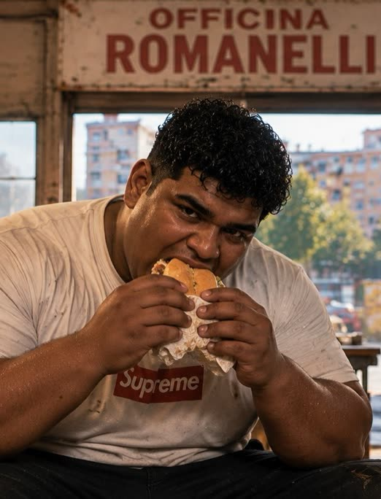

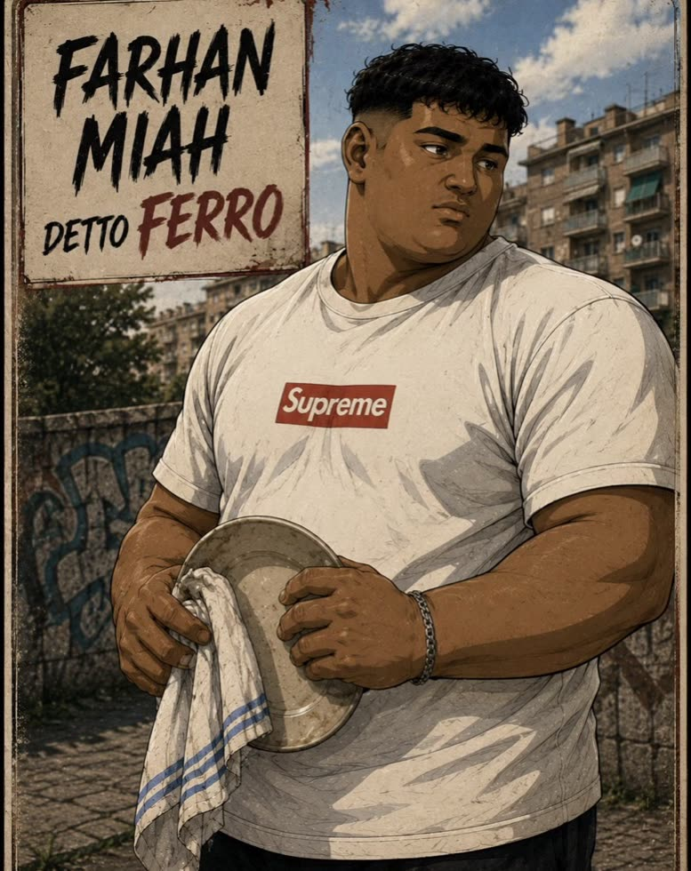
PERSONAGGI
FARHAN MIAH
LA FORZA. E IL CUORE.
Grosso, mani da muratore, faccia dolce da fratello minore, sempre affamato. Lavapiatti quattordici ore al giorno. Quando entra in una stanza, tutti capiscono che la conversazione è finita.
Prima di fare male a qualcuno aspetta mezzo secondo, come se chiedesse il permesso.
Restituisce di nascosto il Patek alla madre ai Parioli.
Lascia stare la badante chiusa in bagno a Prati.
Muore a Torre Spaccata senza dire niente ai Dragona.
ARCO NELLA STAGIONE
Il gigante gentile che restituisce un orologio a una madre e soffoca un uomo che lo ha riconosciuto. Il più umano e il più vulnerabile.
Dal racconto

Slide 16
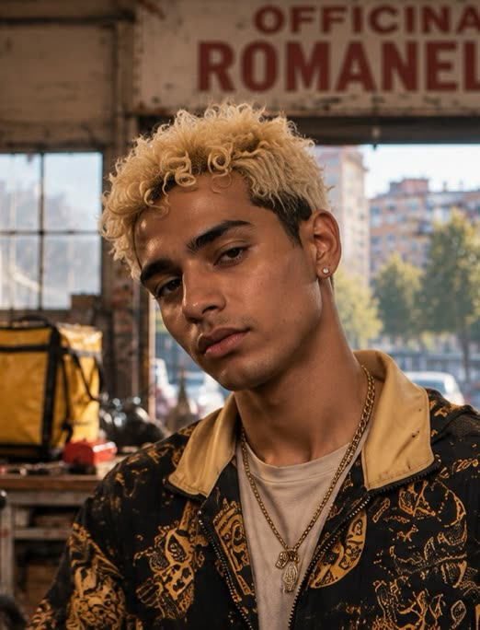

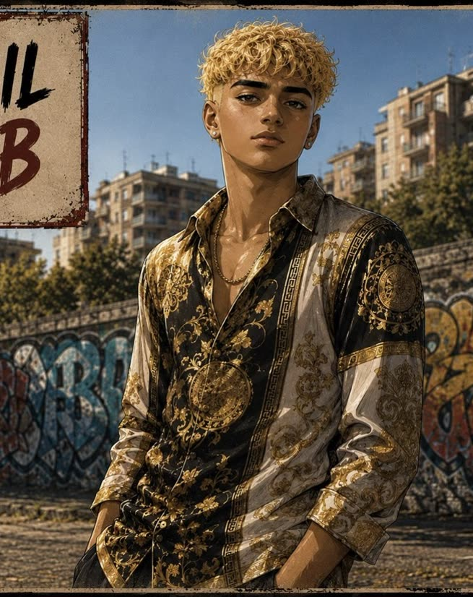
PERSONAGGI
NABIL · 16 ANNI
GLI OCCHI. E LA TELECAMERA.
Bello, vanitoso, capelli sempre perfetti, sorriso da TikTok. Cresciuto più dentro il telefono che dentro Roma. Non è ancora davvero criminale, ma vuole esserlo talmente tanto che diventa pericoloso.
Sembra innocuo, il ragazzino che porta il bubble tea.
Apre @bengalboy.it, un profilo che non si può ricondurre a lui.
Va in diretta da Via Giulia con Tumi Amar in sottofondo.
Spara con la destra e filma con la sinistra.
ARCO NELLA STAGIONE
Dal ragazzino che vuole essere criminale a quello che filma un amico che muore. @bengalboy.it diventa una star, e lui resta muto.
Dal racconto

Slide 17
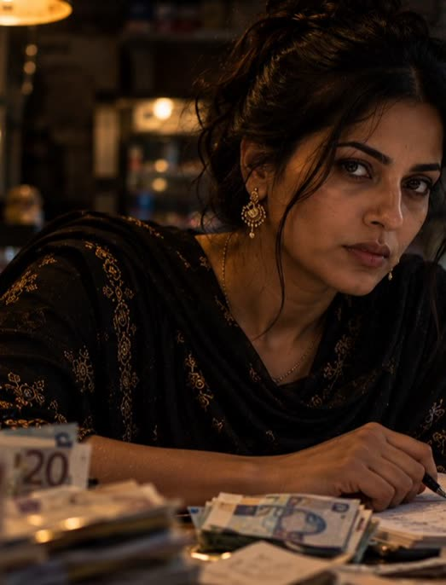
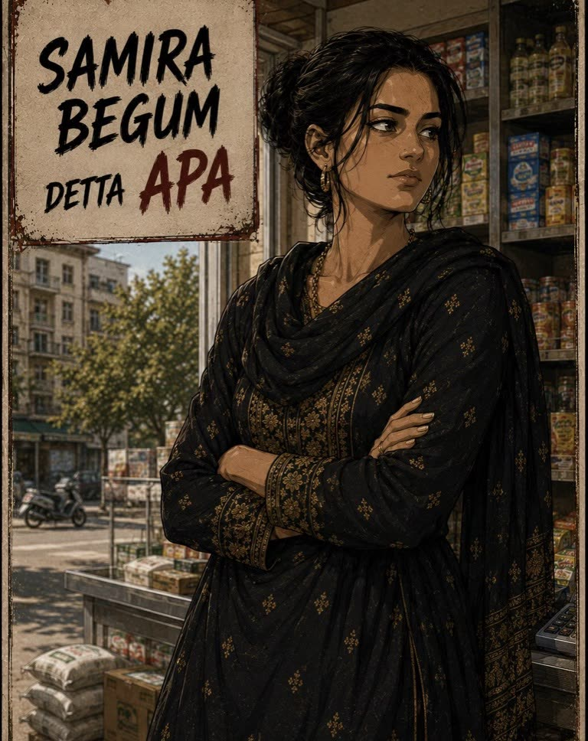

PERSONAGGI
SAMIRA BEGUM · 32 ANNI
LA MENTE. E LA VOCE.
La «sorella maggiore». Non consegna niente, non corre, non alza la voce. Gestisce il Dhaka Mini Market, alimentari e money transfer. Tutti passano da lei prima o poi. Viene da Sylhet e scrive tutto sul suo quaderno.
✓ So chi ha.
✓ So chi deve.
✓ So chi trasferisce soldi.
✓ So chi mente.
✓ So chi ha paura.
✓ So chi sta per scappare.
✓ So chi parla troppo.
✓ So chi ha la bocca cucita.
ARCO NELLA STAGIONE
Dalla donna che tiene i conti degli altri a quella che decide il destino di tutti. Organizza la trappola finale, manda via i ragazzi e resta.

Slide 18
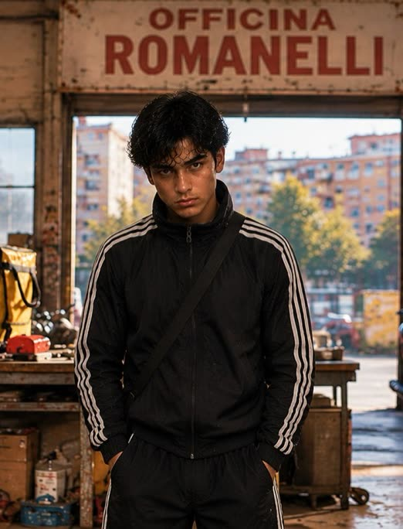

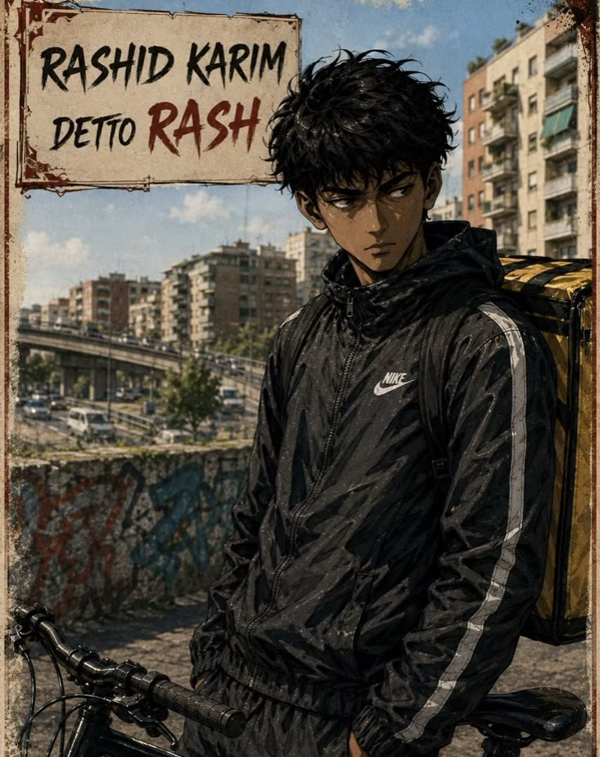
PERSONAGGI
RASHID KARIM · 25 ANNI
IL NAVIGATORE.
Magrissimo, occhi svegli, tuta acetata Nike anche d'estate. Fa consegne da quando ha quindici anni e conosce Roma meglio dei tassisti: scorciatoie, portoni aperti, cortili interni, scale di servizio.
Ha la mappa di Roma stampata nel cervello.
Parla quasi mai, ma quando Ibrahim dice una cosa, lui l'ha capita due minuti prima.
È il primo a sapere da dove entrare e da dove sparire.
Insegue in bici il furgone dei Dragona fino a Torre Spaccata.
ARCO NELLA STAGIONE
Da navigatore che non parla a quello che vede tutto prima degli altri. È lui a seguire Ferro fino al garage dei Dragona.
Dal racconto

Slide 19
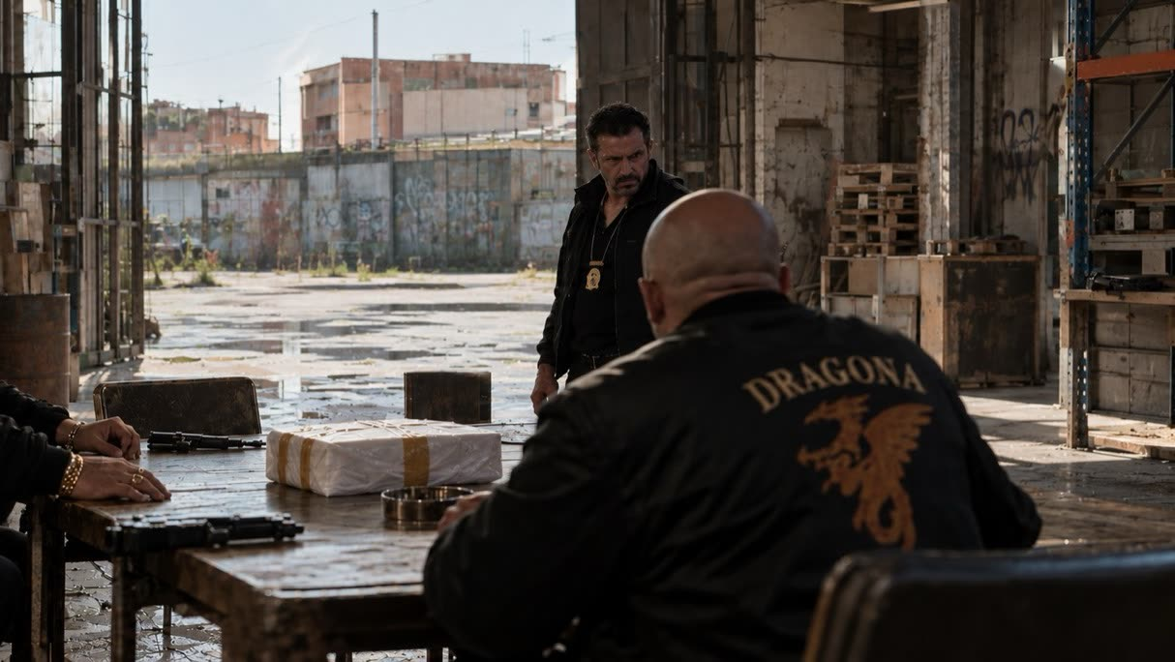
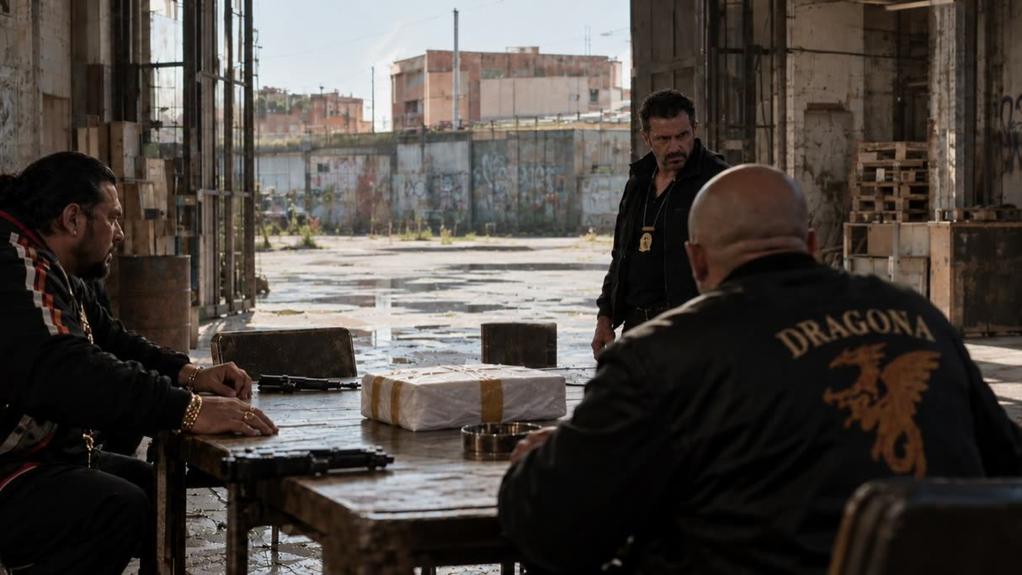
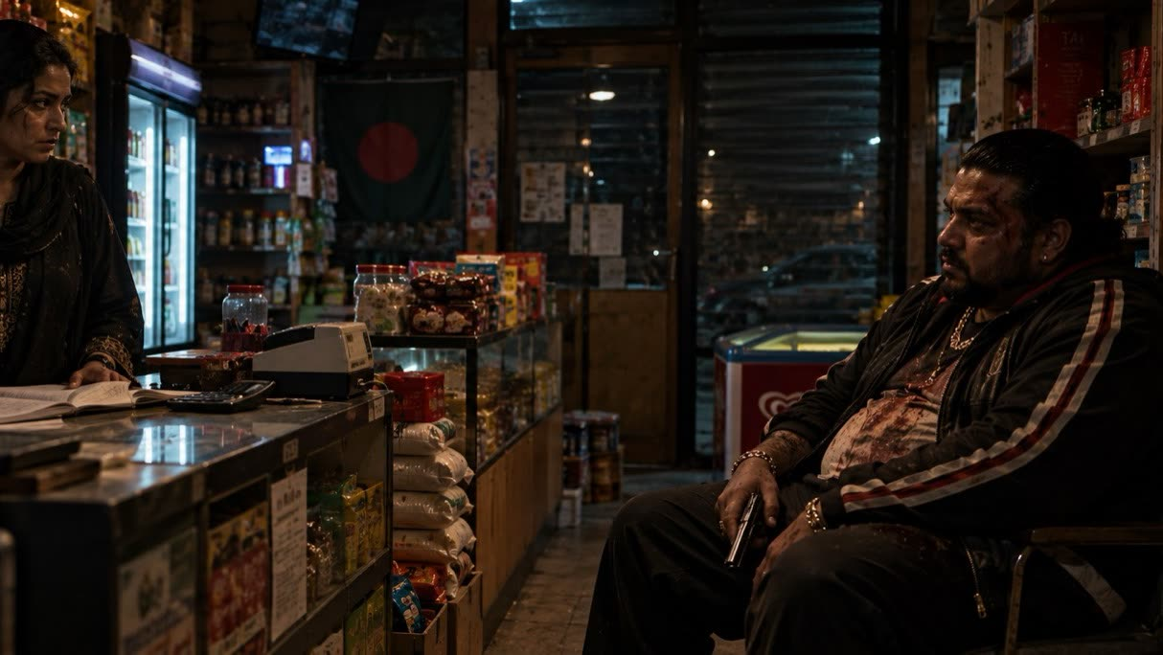



ANTAGONISTI
LA FAMIGLIA
LA DIVISA
IL MANDANTE DEL RAPIMENTO
Vincenzo Dragona comanda su mezza Roma. Solo loro strozzano, solo loro decidono chi apre e chi brucia. Nessuno fotte i Dragona.
Due italiani con le scarpe troppo costose per il mestiere che fanno. Comprano il chilo della Banda per cinquantamila euro. Poi hanno paura.
L'usuraio della comunità. Commissiona alla Banda il sequestro di Karim. È l'unico che sopravvive alla resa dei conti.

Slide 20
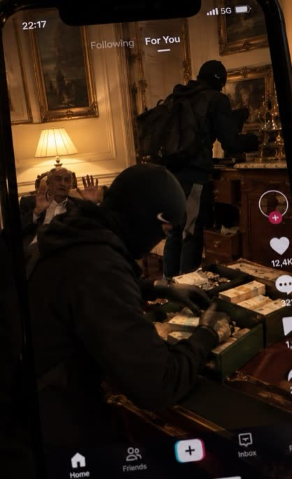

● LIVE
IL QUARTO ANTAGONISTA
Il profilo di Nab è il loro alleato e il loro nemico. Ogni rapina fa salire i numeri, e ogni video porta qualcuno più vicino alla porta del Dhaka. Nella serie i numeri scandiscono gli episodi.
FOLLOWER DI @BENGALBOY.IT
EP. 3 · NASCE IL PROFILO
1240
EP. 4 · VIA GIULIA
26.000
EP. 7 · LA MELA
600.000
EP. 7 · 3 – DRAGONA 1
1.200.000
EP. 8 · SILENZIO
1.400.000

Slide 21
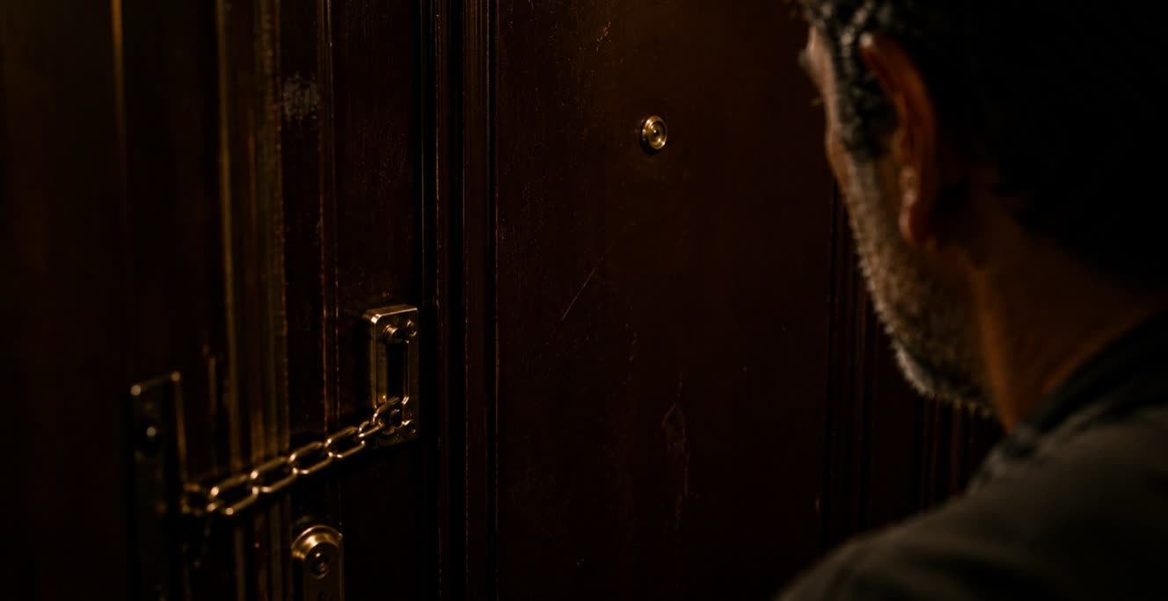
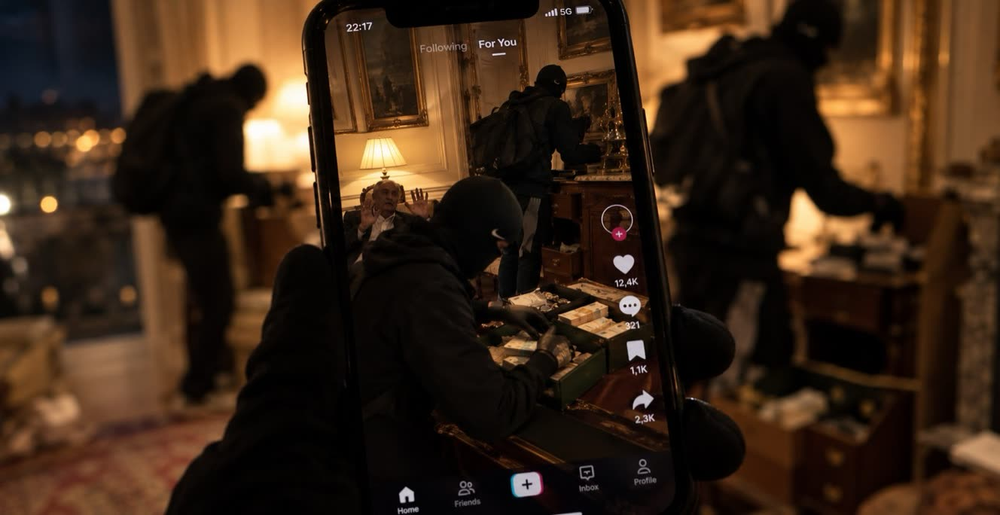
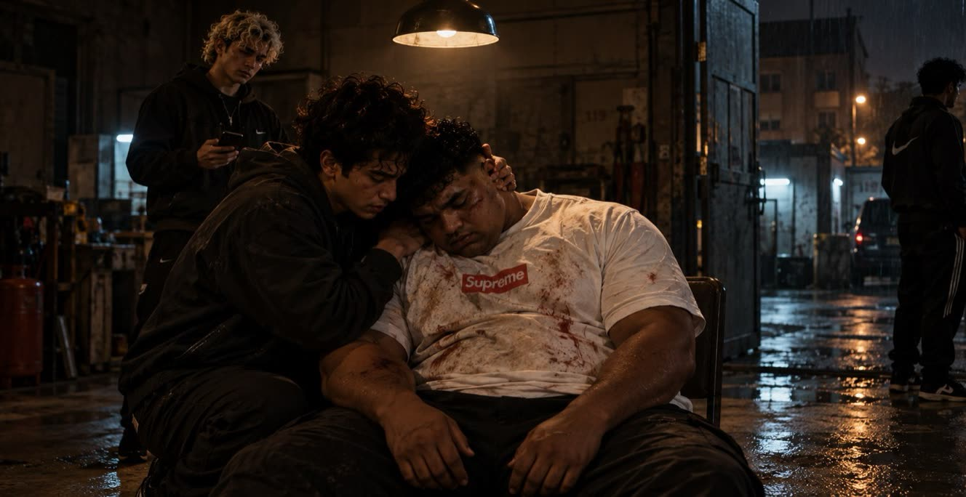



LA PRIMA STAGIONE
EPISODI 1–3
EPISODI 4–5
EPISODI 6–8
Il colpo che cambia tutto, il chilo venduto alle divise, l'officina. Nessuno li guarda, ed è il loro vantaggio.
La diretta di Via Giulia e le rapine nella Roma bene. Un milione di persone li guarda, e la città comincia a cercarli.
Il sequestro, la morte di Ferro, la trappola di Apa. Tutti sanno chi sono, e qualcuno deve pagare il conto.

Slide 22
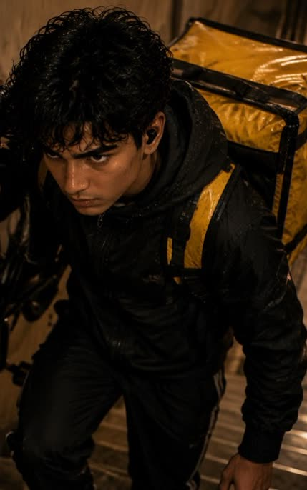
PILOTA · EPISODIO 1
TEASER
DICIASSETTE MINUTI
Pigneto, Casilina, Porta Maggiore, Caracalla, Trastevere. Una mano sul manubrio, l'altra sul telefono.
ATTO 1
CINQUE PIANI
La bici in spalla, la porta che si apre di dieci centimetri. Lo spray, il tirapugni, l'armadio.
ATTO 2
CONSEGNA COMPLETATA
Tap su sì. «Shohor amader.» Titoli: bangla-tech e una generazione che balla davanti al Colosseo.
ATTO 3
TORRE ANGELA
La notte verso est. Il seminterrato, la Banda. La voce di Apa che ci presenta tutti.
FINALE
IL CONTRARIO
Se la città è nostra, allora tutti ci stanno cercando.

Slide 23
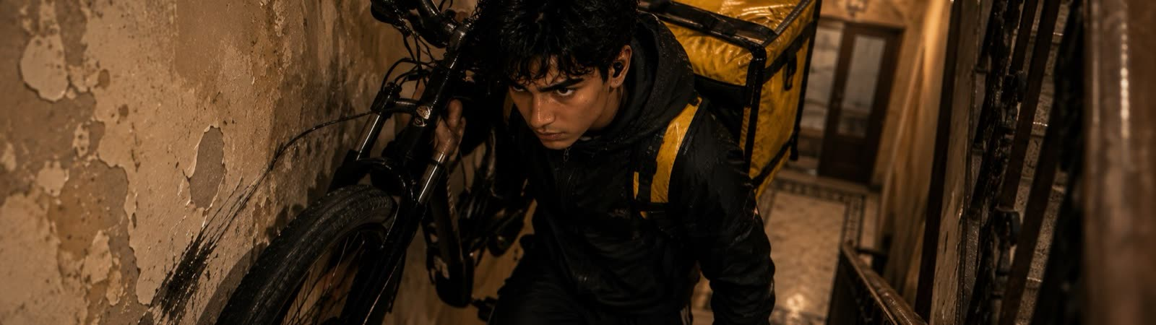

PILOTA · EPISODIO 1 DI 8 · PROLOGO
Pinseria Verace al Pigneto, consegna in Via della Luce a Trastevere: diciassette minuti esatti. Ibrahim sale cinque piani con la bici in spalla, scarica lo spray in faccia a Massimo e gli porta via un chilo di coca dei Dragona. «Consegna completata.» Di notte pedala fino al seminterrato di Torre Angela, dove lo aspetta la Banda.
R
Nuova consegna disponibile · 17 min
NUOVO PER LA SERIE
Un giorno qualunque da rider prima del colpo, e da dove arriva la soffiata.
CHIUDE SU «Shohor amader. Bhoy karor na.»

Slide 24
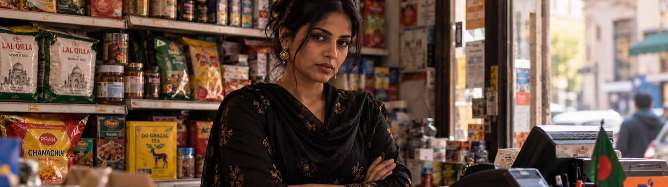

EPISODIO 2 DI 8 · CAP. I
Il mondo di Apa: la saracinesca alle sette, i soldi che partono per casa, il foglietto NON SI FA CREDITO. Apa vende il chilo a due poliziotti corrotti per cinquantamila euro: da vivi sono meglio di centomila da morti. I Dragona pestano Massimo e lo fanno ammazzare. Prima di morire parla di un rider «marocchino».
R
Money transfer · 50.000 € restano a Roma
NUOVO PER LA SERIE
La caccia dei Dragona comincia nei kebab e nei bar di Roma Est.
CHIUDE SU I Dragona sanno che cercano un rider.

Slide 25
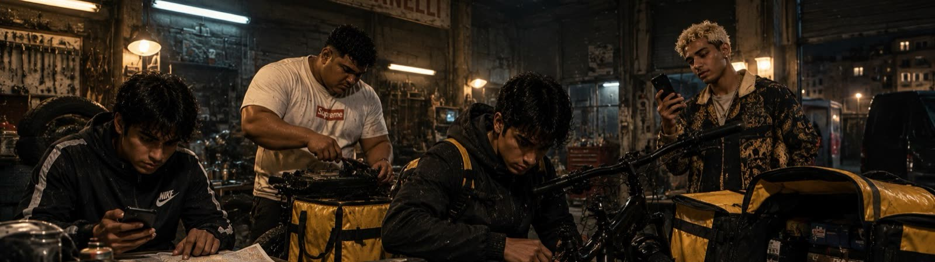

EPISODIO 3 DI 8 · CAP. II
I soldi non tornano in Bangladesh. La Banda affitta l'Officina Romanelli a Ponte di Nona e trasforma le bici: batterie potenziate, motori nascosti nei mozzi, borse termiche col doppio fondo. Poi arrivano le armi. Apa chiude il quaderno e pensa alla foresta di Ratargul.
@
@bengalboy.it · 1.240 follower
NUOVO PER LA SERIE
La prima rapina di prova, senza telecamere. Nab apre @bengalboy.it.
CHIUDE SU Le bici pronte e una soffiata su Via Giulia.

Slide 26
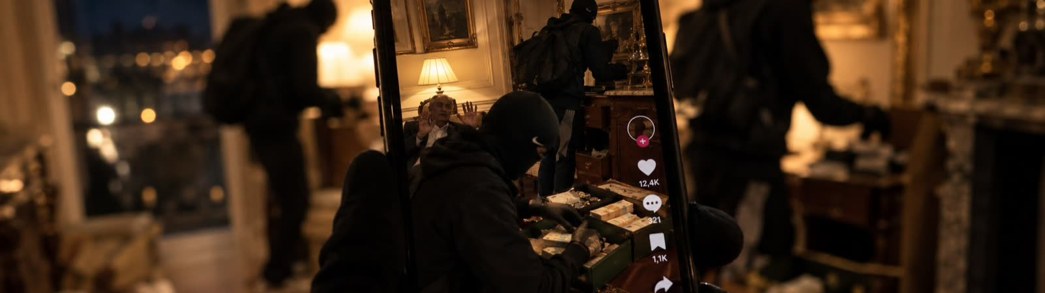

EPISODIO 4 DI 8 · CAPP. III–IV
Via Giulia, venerdì notte. «Consegna per Avedisian.» Nab va in diretta alle undici e tre minuti, con Tumi Amar in sottofondo. Rash picchia guardando l'obiettivo, Ibrahim apre la cassetta verde: ottantacinquemila euro. Poi i tre sul Lungotevere, velocissimi, cantano. In quattro minuti l'algoritmo impazzisce.
@
@bengalboy.it · in diretta · 26.000 follower
NUOVO PER LA SERIE
La notte dei commenti, vissuta da chi guarda.
CHIUDE SU «Presto fratello, presto.»

Slide 27
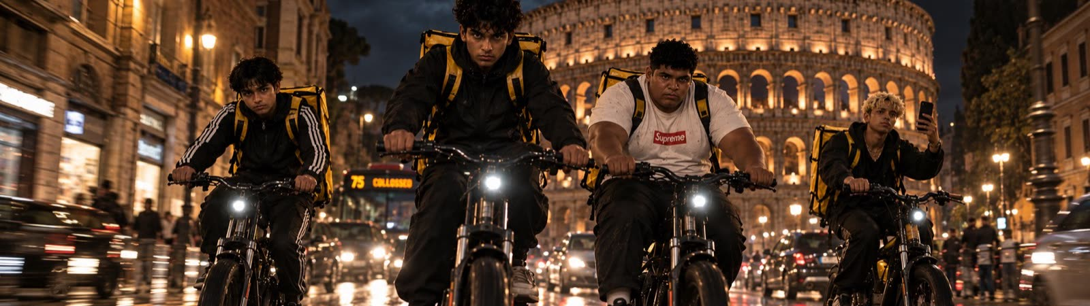

EPISODIO 5 DI 8 · CAP. V
Quattro rapine in tre settimane. Ai Parioli Ferro restituisce il Patek alla madre. Al Flaminio blocca un ragazzo senza fargli un livido. A Prati lascia stare la badante. A Monteverde una vecchia li vede in faccia e dice «buonasera». Il video arriva al milione. Poi i posti di blocco, e i bengalesi pestati a ogni angolo.
@
@bengalboy.it · 1.000.000 di visualizzazioni
NUOVO PER LA SERIE
Altri colpi, sempre più audaci. La comunità si divide.
CHIUDE SU Un uomo in mocassini al bancone del Dhaka. «@bengalboy.it.»

Slide 28
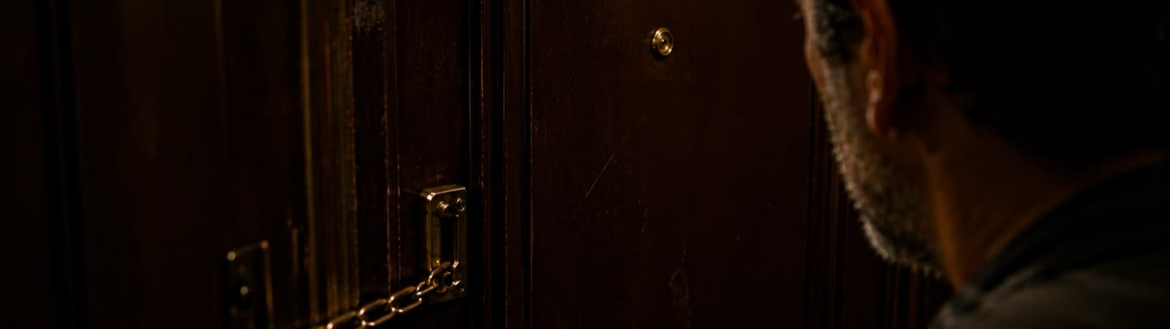

EPISODIO 6 DI 8 · CAPP. V–VI
Babu vuole indietro i suoi soldi da Karim: centomila euro per un prestito partito da diecimila. Ibrahim accetta. Una volta sola. A Torpignattara Ferro tira Karim dentro una Fiat Bravo rubata. All'Officina, rimasto solo, Ferro si alza il passamontagna per mangiare. «Sei Farhan, il figlio di zio Miah.»
@
@bengalboy.it · 104.000 like
NUOVO PER LA SERIE
Il mondo dei sequestri nella comunità, l'omertà, la famiglia di Karim.
CHIUDE SU Karim soffocato sulla sedia, Ferro che finisce il riso.

Slide 29
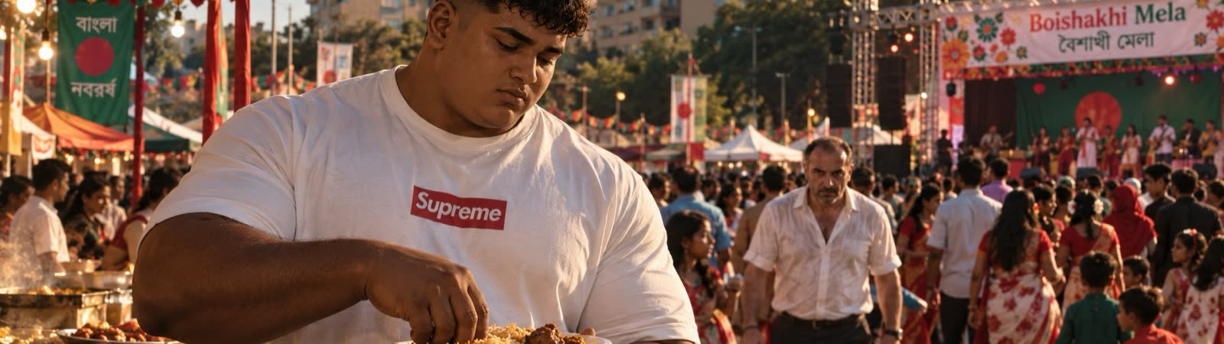

EPISODIO 7 DI 8 · CAPP. VII–VIII
Capodanno bengalese a Largo Preneste. Ferro mangia riso al pollo sotto un albero. Un italiano con la camicia bianca gli fa sentire la canna della pistola. Rash insegue il furgone fino a Torre Spaccata. Ibrahim e Nab entrano sparando. Ferro muore tre minuti dopo, senza aver detto niente.
@
@bengalboy.it · 1.200.000 follower
NUOVO PER LA SERIE
Le ore di Ferro nel garage, e quelle di Apa che aspetta il telefono.
CHIUDE SU «bengalboy.it 3 – Dragona 1».

Slide 30
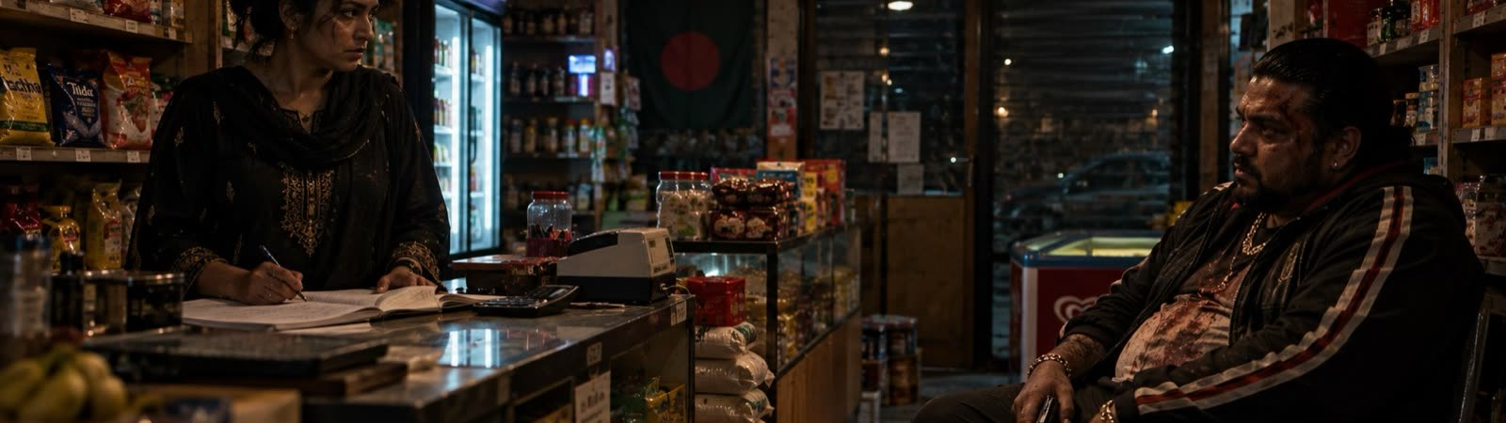

EPISODIO 8 DI 8 · CAPP. IX–XII
Apa mette insieme tre pezzi: i poliziotti col chilo, Babu che vuole un colpevole, i Dragona che non possono perdere la faccia. Li fa convergere nello stesso magazzino. Quando tutto esplode i ragazzi partono per l'aeroporto con tre milioni sparsi in mille rivoli. Apa resta. Babu entra al Dhaka sporco di sangue. Un colpo a bruciapelo.
@
@bengalboy.it · nessun nuovo post · 1.400.000
STAGIONE 2
Ma… Apa non è morta, e i ragazzi non sono mai saliti su quell’aereo.
CHIUDE SU Il buio, e la barca di suo padre tra gli alberi allagati.

Slide 31
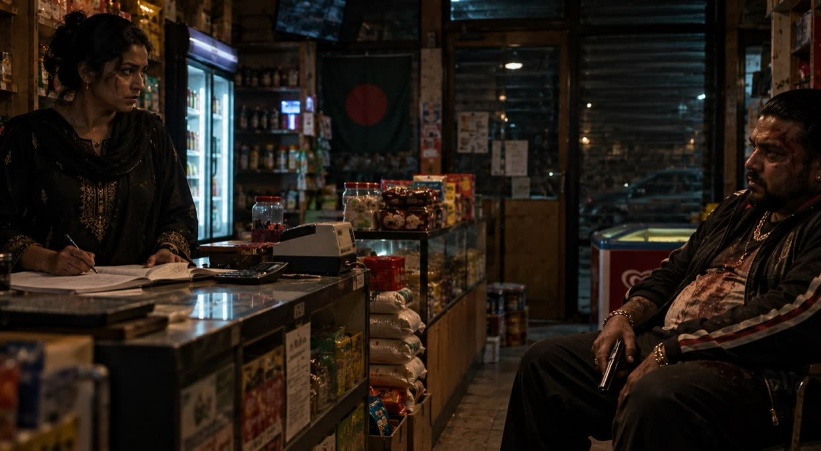




Apa non è morta. E i ragazzi non sono mai saliti su quell'aereo.
Apa si risveglia dal coma e il suo regno non c'è più: la polizia ha sequestrato il Dhaka. Poi la cerca un commercialista che nessuno conosce. Sa dei conti, sa dei mille rivoli, sa più di quanto dovrebbe.
SECONDA STAGIONE
I RAGAZZI
Restano a Roma, nascosti in piena vista dentro la città che li cerca.
BABU E I DRAGONA
Due vendette che si incrociano, e un debito che nessuno ha pagato.
@BENGALBOY.IT
Un milione e quattrocentomila persone aspettano il prossimo video.

Slide 32
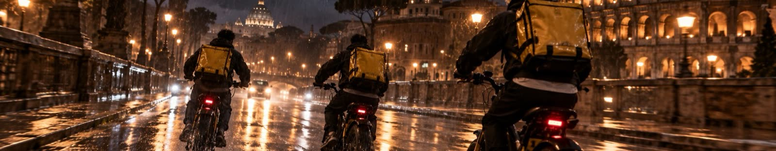
LOOK BOOK
ASFALTO BAGNATO
ZAINO · CALENDULA
SARI
BANDIERA · SANGUE
INSEGNA DEL DHAKA
LUCE AL SODIO
LUCE
CAMERA
SCHERMI
Notte, pioggia, sodio e insegne. Il giorno appartiene al Dhaka, all’officina e a Ratargul.
All'altezza della bici. Pedalate in piano sequenza, il timer dell'app in sovrimpressione.
I video verticali di @bengalboy.it entrano nel racconto con i loro commenti.
MUSICA
LINGUA
VOLTI
Bangla-tech sui titoli, Tumi Amar sotto le rapine, Esho he Boishakh alla Mela.
Bangla sottotitolato, italiano, romanesco. Il motto torna come un ritornello.
Interpreti della comunità bengalese di Roma, attori romani per Dragona e divise.

Slide 33
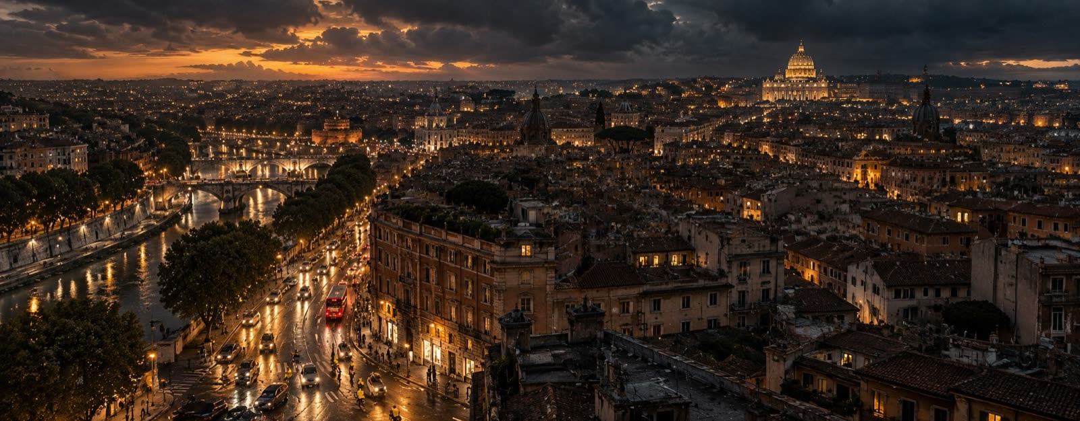
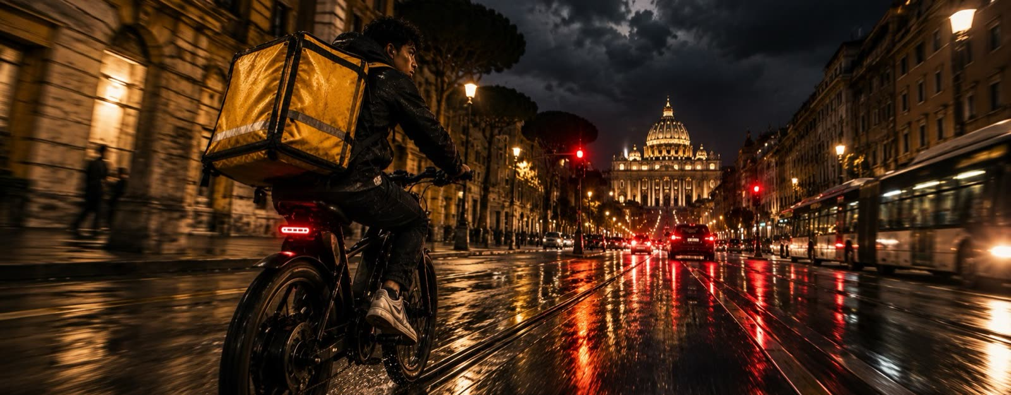
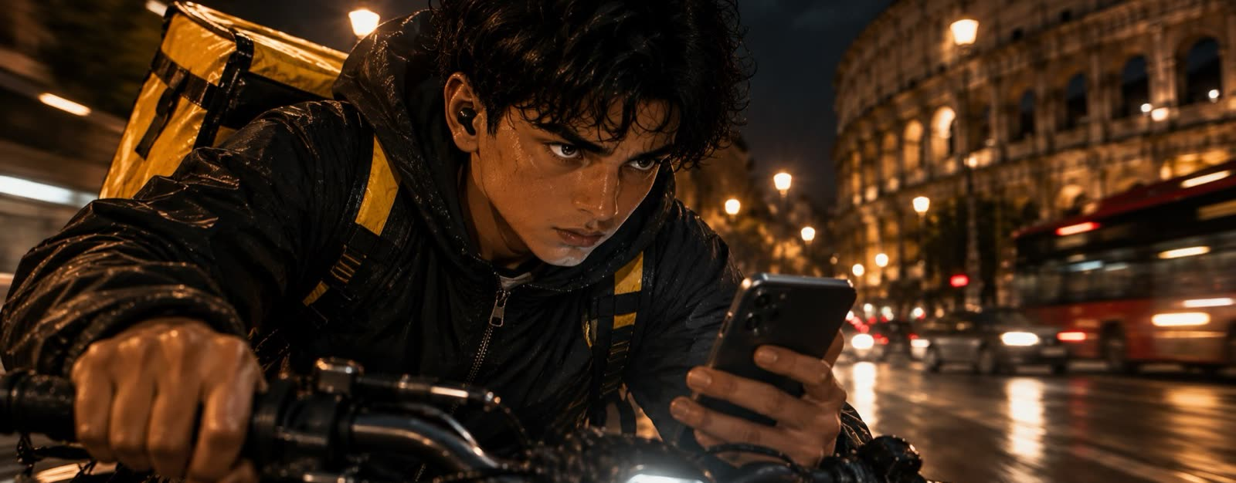













LOOK BOOK

Slide 34










LOOK BOOK
Apa
Ferro
Nab
Rash
In sella
La diretta
Boishakhi Mela
Il banco del tè
I titoli di testa
Lungotevere

Slide 35

STIMA DEL BUDGET
RIPARTIZIONE DEL BUDGET
PRIMA STAGIONE · 8 × 50'
TROUPE E RIPRESE
40–45%
CAST
12–15%
CIRCA € 1,2–2 MILIONI A EPISODIO
POST-PRODUZIONE E VFX
10–12%
VERSIONE CONTENUTA
SPESE GENERALI
10%
Sotto € 1 milione a episodio, con più notti in interni e meno giorni nel centro storico.
LOCATION E PERMESSI
8–10%
Stima indicativa basata sui costi medi delle serie crime italiane di fascia alta. Il tax credit nazionale e i fondi della Regione Lazio possono coprire una parte rilevante dei costi.
SVILUPPO E SCRITTURA
5–7%
MUSICA E DIRITTI
3–5%

Slide 36

IL RACCONTO
Un racconto di Massimo Scognamiglio. Un prologo e dodici capitoli, raccontati da Apa.
AUTORE
Massimo Scognamiglio
EDITORE
Independently published
ISBN
979-8-18160-384-4
LINGUE
Italiano · English
LEGGI IL RACCONTO
L'AUTORE
Artista, fotografo, esperto di tecnologie e scrittore. Da oltre trent'anni lavora tra arti visive, letteratura e innovazione digitale. Ha esposto al MACRO e al Palazzo delle Esposizioni di Roma, e nel 1996 ha fondato a Roma una delle prime società italiane dedicate al web. Il trailer è suo.

Slide 37




La città è nostra. Paura di nessuno.
101.0
riders-on-the-storm.pages.dev
Bangla Pop su Spotify

